Slide 1

Erster Meilenstein
SWP Übersetzerbau Sommer 2010
Institut für Informatik
FU Berlin

Slide 2
René Kijewski
Inhaltsübersicht:
  Übernommene Aufgaben und Programmierstil
  Grundlegende Datentypen („Designentscheidungen“)
  Lexen der XML-Eingaben
  Lexen der Ausdrücke
  Die Symboltabelle
Jeweils:
  Einführung in die Thematik
  Klassenstruktur
  Entstandene Probleme
  Zusammenfassung der Umsetzung

Slide 3
René Kijewski
Übernommene Aufgaben und Programmierstil

Slide 4
René Kijewski
Übernommene Aufgaben und Programmierstil
  Allgemeine Programmieraufgaben

Slide 5
René Kijewski
Übernommene Aufgaben und Programmierstil
  Allgemeine Programmieraufgaben
    Nicht auf Quell- oder Zielsprache spezialisiert
    Augenmerk auf hohe Wiederverwendbarkeit
    Stark modularisiert
    Strikte Trennung zwischen Interface und Implementierung
    Somit:
      Einzelteile einfach ersetzbar
      Fehler einfach auffindbar

Slide 6
René Kijewski
Übernommene Aufgaben und Programmierstil
  Allgemeine Programmieraufgaben
  Augenmerk auf Verwendung von Entwurfsmustern
    Insbesondere:
    Factory-Pattern
      Nur ein Einstiegspunkt, jener aber wohldefiniert
      Statisches Interface
      Dadurch konkrete Implementierung bedeutungslos
    Iterator-Pattern
      Eingabe wird zu „einem Strom an Daten“
      Nur zwei Methoden müssen verwendet werden:
        hasNext() – existieren weitere Daten?
        next() – ein Datum lesen
      In der OOP weit verbreitet

Slide 7
René Kijewski
Grundlegende Datentypen („Designentscheidungen“)

Slide 8
René Kijewski
Grundlegende Datentypen („Designentscheidungen“)
  Designentscheidungen?
    Grundlagentypen ziehen sich durch das gesamte Projekt hindurch.

Slide 9
René Kijewski
Grundlegende Datentypen („Designentscheidungen“)
  Designentscheidungen?
  „Stream-Position“:
    Konstrukte (wie Schleifen, Bezeichner …) kennen jeweils Ort, an dem sie in der Eingabe standen

Slide 10
René Kijewski
Grundlegende Datentypen („Designentscheidungen“)
  Designentscheidungen?
  „Stream-Position“
  Realisiert durch:
    Allgemeines Interface StreamPosition
    PositionBean, die StreamPosition implementiert
    PositionString, ein String der seine Position „kennt“

Slide 11
René Kijewski
Grundlegende Datentypen („Designentscheidungen“)
  Designentscheidungen?
  „Stream-Position“
  Realisiert durch:
    Allgemeines Interface StreamPosition
    PositionBean, die StreamPosition implementiert
    PositionString, ein String der seine Position „kennt“
    So wie weiteren Helferklassen
    Und alle Klassen, die das Interface benutzen:
      Hervorstehend: Die Fehlerausgabe

Slide 12

René Kijewski
Grundlegende Datentypen („Designentscheidungen“)
  Klassenstruktur:

Slide 13
René Kijewski
Grundlegende Datentypen („Designentscheidungen“)
  Entstandene Probleme:
    Modell (noch) nicht allgemein genug
      Nicht für mehrere Eingabedateien geeignet
  Stand der Umsetzung:
    Noch nicht zu 100 % von allen Klassen benutzt

Slide 14
René Kijewski
Lexen der XML-Eingaben

Slide 15
René Kijewski
Lexen der XML-Eingaben
  Der Begriff „lexen“
    „Lexer“, kurz für „lexikalischer Scanner“
    Das Zerteilen eines Datenstromes in syntaktische Teilstücke (Tokens)
    Aufbereitung der Daten für die semantischen Analyse

Slide 16
René Kijewski
Lexen der XML-Eingaben
  Der Begriff „lexen“
  Die Struktur der Programmiersprache hat einen XML-artigen Aufbau (mit geringfügigen Vereinfachungen für den Anwender)
    Eingabe als Rohtext im Format
      <module name="Wert">
      abc
      </module>
    Verstanden als
      Öffnendes Tag „module“
      Attribute „name“ = „Wert“
      Text „abc“
      Schließendes Tag „module“

Slide 17
René Kijewski
Lexen der XML-Eingaben
  Der Begriff „lexen“
  Die Struktur der Programmiersprache hat einen XML-artigen Aufbau (mit geringfügigen Vereinfachungen für den Anwender)
  Einlesen erfolgt in Anlehnung an StAX
    Streaming API for XML
    Moderner Pseudostandard zum Parsen von XML-Eingaben in Java
    Schrittweises Erkennen einzelner Lexeme
      Öffnende Tags, Attribute, Texte, schließende Tags, …
    Vereinfacht Aufbau eines Baumes (realisiert durch Herrn Meißner)

Slide 18
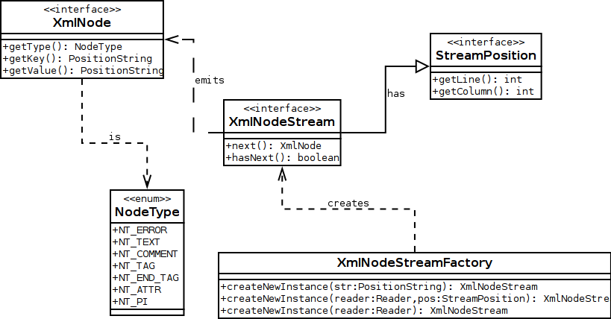
René Kijewski
Lexen der XML-Eingaben
  Klassenstruktur:

Slide 19
René Kijewski
Lexen der XML-Eingaben
  Entstandene Probleme
    „Gewissensfragen“: Nähe zu XML-Standard oder mehr Vereinfachungen?
      U.a. <set name="cmp" value="a<b" /> wird nicht beanstandet
      Nur eine Processing Instruction (quasi ein Pragma für den XML-Parser) pro Datei wird erlaubt

Slide 20
René Kijewski
Lexen der XML-Eingaben
  Entstandene Probleme
  Zusammenfassung der Umsetzung
    Kann allgemeine XML-Daten lesen
      Selbstanspruch: Wiederverwendbarkeit
    Implementierung des Iterator-Interfaces
      Anwender brauchen nur hasNext() und next() aufrufen
    Ignoranz gegen Wohlgeformtheit: <a><b></a></b> ist kein Fehler
      Z.B. auch als Lexer für durchschnittliche HTML-Seiten gebrauchbar

Slide 21
René Kijewski
Lexen der Ausdrücke

Slide 22
Vielen Dank!

